Slide 1
Сегментация пользователей по потреблению
Ивановский Владимир
@ivanovskyva

Slide 2
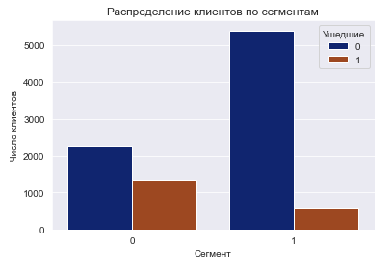
Проведена сегментация клиентов банка «Метанпром»
Выделены 2 сегмента
Методика
Склонные к оттоку
Сегмент 0
3602
клиента
из них:
K-means кластеризация
на основе значений признаков клиентов:
2013
клиента имеют 1 продукт
47 лет
средний возраст
Гендер
Лояльность
Город
Число продуктов
Возраст
Не склонные к оттоку
Сегмент 1
5987
клиентов
из них:
2853
клиента имеют 1 продукт
32 года
средний возраст
90 тыс.
взаимодействий с карточками приходятся на ТОP3 темы источников

Slide 3
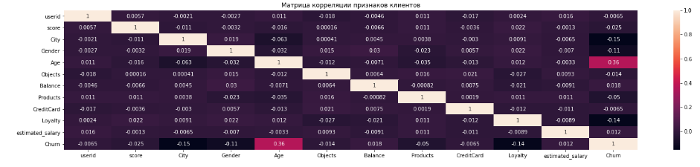
Отток клиентов коррелирует с возрастом клиентов

Slide 4
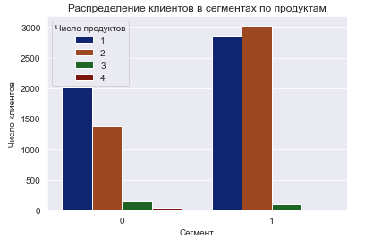
Доля клиентов с единственным продуктом в “отточном” сегменте выше

Slide 5
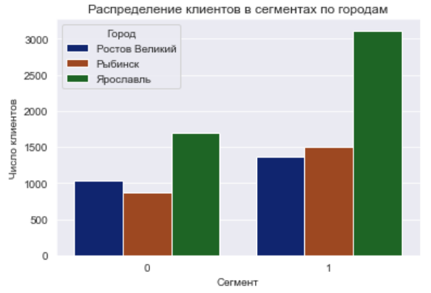
Доля клиентов из Ростова Великого в “отточном” сегменте выше

